Slide 1
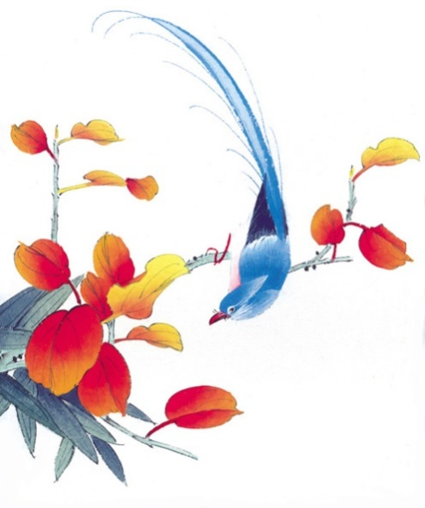
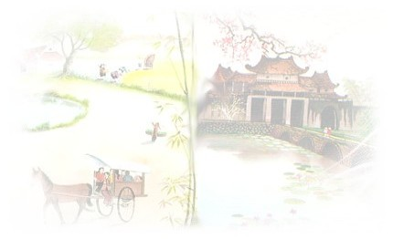





KÍNH CHÀO THẦY CÔ VÀ CÁC EM HỌC SINH LỚP 6A…
Môn: Toán
Giáo viên : Hàn Thị Tươi
Trường THCS Tả Thanh Oai

Slide 2


1. Giáo viên: SGK, kế hoạch bài dạy, thước thẳng, ê ke, compa, bảng phụ, máy chiếu, các hình có tâm đối xứng bằng giấy bìa màu kẻ ô vuông .
2. Học sinh: SGK, thước thẳng có chia đơn vị, ê ke, compa, bảng nhóm, kéo thủ công.

Slide 3











Slide 4


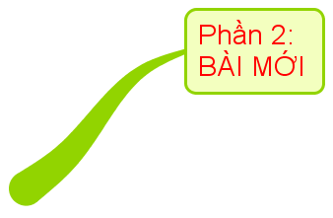


PHẦN 1
KHỞI ĐỘNG
PHẦN 2
HÌNH THÀNH KIẾN THỨC
PHẦN 3
LUYỆN TẬP, VẬN DỤNG

Slide 5




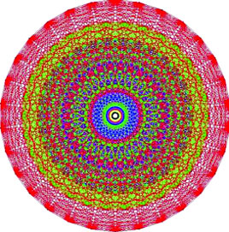
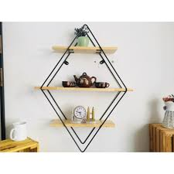
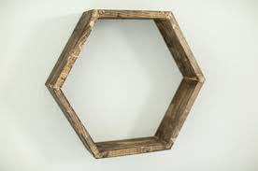
Hình vuông
a
Hình tròn
Khởi động
b
Hình thoi
Các hình ảnh sau thuộc dạng hình gì?
c
Hình lục giác đều
Các hình trên đều có chung
đặc điểm là có tâm đối xứng.
d

Slide 6
TIẾT 13. §6: HÌNH CÓ TÂM ĐỐI XỨNG
I. Hình có tâm đối xứng
此处添加详细文本描述，建议与标题相关并符合整体语言风格，语言描述尽量简洁生动。尽量将每页幻灯片的字数控制在 200字以内。

Slide 7


Điểm O là trung điểm của đoạn thẳng AB.
Điểm O gọi là gì của đoạn thẳng AB?
Vẽ đường tròn tâm O, đường kính AB và quan sát (hình 61).
Ta nói hai điểm A và B đối xứng với nhau qua điểm O.

Slide 8
Ghi nhớ
Đường tròn tâm O là
hình có tâm đối xứng
và tâm đối xứng chính
là tâm O của đường tròn.

Slide 9




Chú ý: Hình có tâm đối xứng còn được
gọi là hình đối xứng tâm.
Hình 62 gọi là hình có tâm đối xứng và điểm O được gọi là tâm đối xứng của hình.
Lấy 4 chiếc êke giống nhau để xếp thành hình như Hình 62.
O
Hình 62

Slide 10
TIẾT 13. §6: HÌNH CÓ TÂM ĐỐI XỨNG
I. Hình có tâm đối xứng
Chú ý:
- Hai điểm A và B đối xứng với nhau qua tâm O khi O là
trung điểm của đoạn thẳng AB.
- Hình có tâm đối xứng còn được gọi là hình đối xứng tâm.
II. Tâm đối xứng của một số hình
此处添加详细文本描述，建议与标题相关并符合整体语言风格，语言描述尽量简洁生动。尽量将每页幻灯片的字数控制在 200字以内。

Slide 11
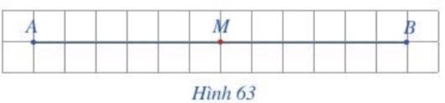
1. Đoạn thẳng
Đoạn thẳng AB là hình có tâm đối xứng và tâm đối xứng là trung điểm M của đoạn thẳng đó.
Hình 63 có tâm đối xứng không? Nếu có, hãy chỉ ra tâm đối xứng của nó.

Slide 12
2. Đường tròn
Đường tròn tâm O là
hình có tâm đối xứng
và tâm đối xứng chính
là tâm O của đường tròn.

Slide 13
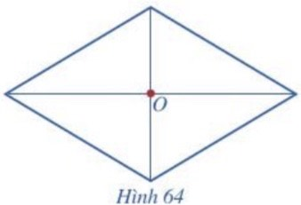
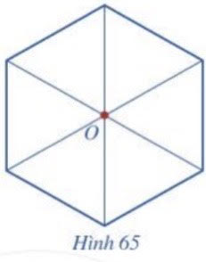
3. Hình thoi và hình lục giác đều
Hình thoi có tâm đối xứng là điểm O (giao điểm của 2 đường chéo.
Hãy chỉ ra tâm đối xứng của hình 64 và hình 65.
Hình lục giác đều có
tâm đối xứng là điểm O.

Slide 14
3. Hình thoi và hình lục giác đều
Tìm một hình có tâm đối xứng và chỉ ra tâm đối xứng của hình đó.
Hình vuông có
tâm đối xứng là giao điểm O của hai đường chéo.

Slide 15


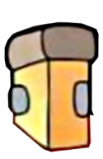
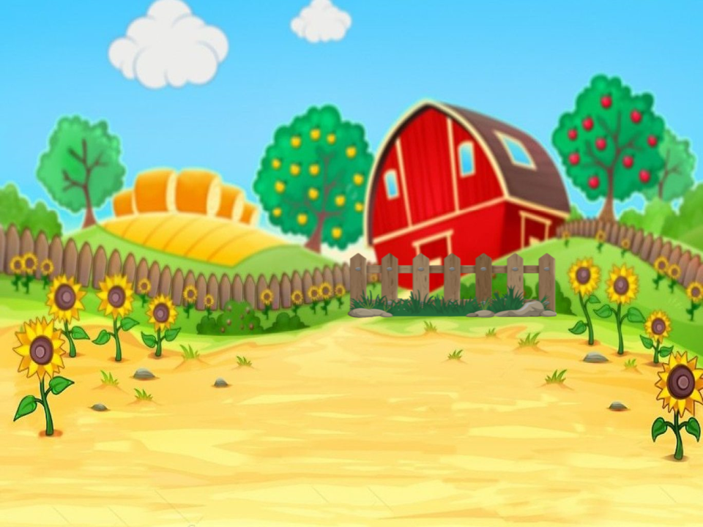
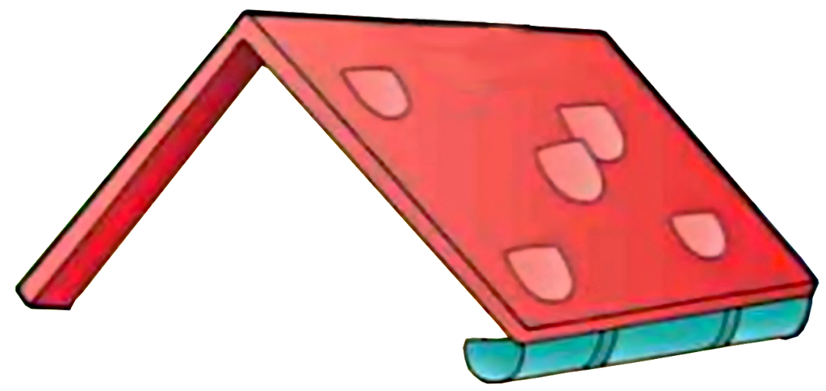
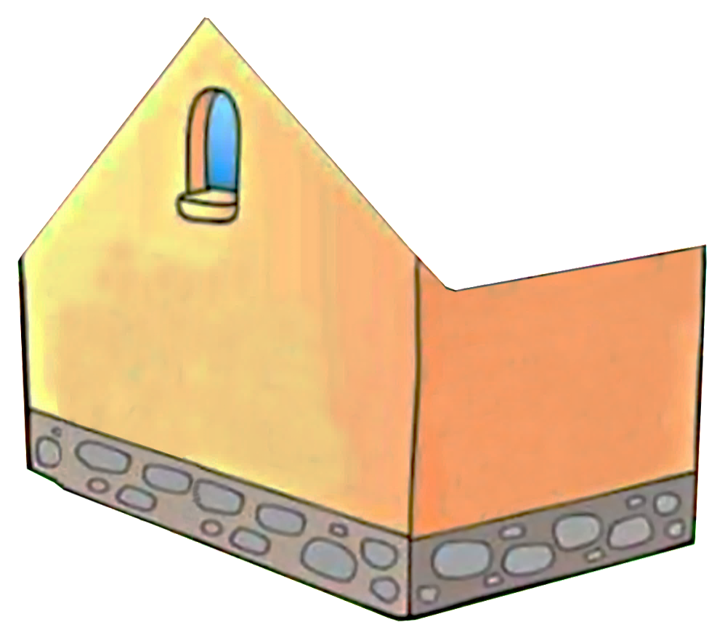
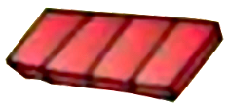
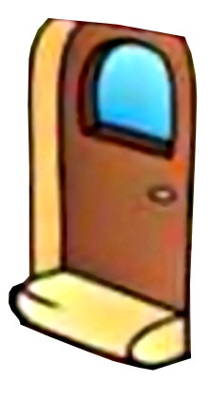
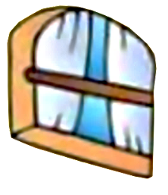
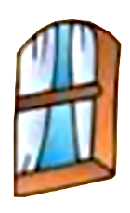



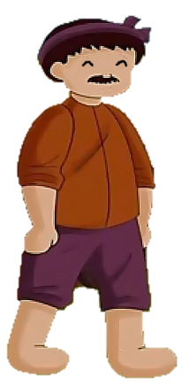

NGÔI NHÀ TÌNH THƯƠNG

Slide 16
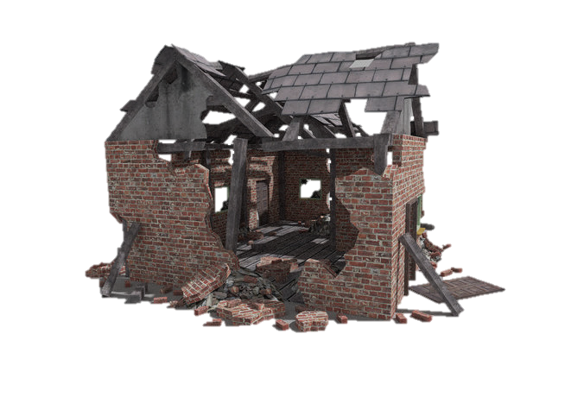

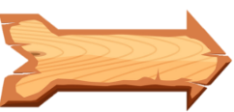
Trong một trận bão lớn, ngôi nhà của bác Ba đã bị bão tàn phá. Các em hãy giúp bác Ba xây lại ngôi nhà mới bằng cách trả lời đúng các câu hỏi.

Slide 17



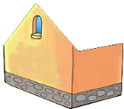




1
5
2
6
3
7
Cảm ơn các cháu đã giúp bác xây lại ngôi nhà!
4
8

Slide 18


Cho đoạn thẳng MN. Hãy tìm tâm đối xứng của đoạn thẳng đó.
Tâm đối xứng của đoạn thẳng MN là trung điểm I của đoạn thẳng đó.

Slide 19
Hình chữ nhật ABCD có tâm đối xứng không? Nếu có hãy chỉ ra tâm đối xứng của hình đó.
Hình chữ nhật ABCD có tâm đối xứng là giao điểm O của hai đường chéo.

Slide 20
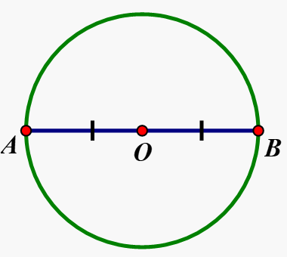
Tâm đối xứng của đường tròn là điểm nào?
Tâm đối xứng của đường tròn chính là tâm của đường tròn.

Slide 21
“Tâm đối xứng của hình thoi là giao điểm của hai đường chéo” đúng hay sai?
ĐÚNG.

Slide 22

Ngôi sao ở hình bên có tâm đối xứng không?
Ngôi sao ở hình trên không có tâm đối xứng.

Slide 23
Tìm tâm đối xứng của hình bình hành ABCD.
Tâm đối xứng của hình bình hành ABCD là giao điểm O của hai đường chéo.

Slide 24

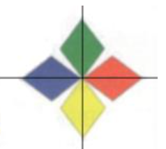
Hình ảnh sau có tâm đối xứng không?
Hình ảnh trên có tâm đối xứng chính là điểm O.
O

Slide 25
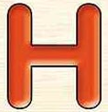
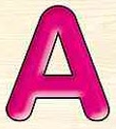

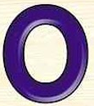

Trong các chữ cái in hoa sau, những chữ nào có tâm đối xứng?

Slide 26
Tiết 13. §6: Hình có tâm đối xứng
Hai điểm A và B đối xứng với nhau qua tâm O khi O là trung điểm của đoạn thẳng AB.
Kiến thức cần nhớ
Hình có tâm đối xứng còn được gọi là hình đối xứng tâm.

Slide 27



Hướng dẫn về nhà
- Ghi nhớ các đặc điểm hình có tâm đối xứng và tâm đối xứng của một số hình em đã học.
- Nhận biết các hình có tâm đối xứng trong cuộc sống quanh em.
- Làm các bài tập 1, 2, 3 - SGK/112 và bài 37, 38 – SBT/116, 117.
- BT bổ sung: Vẽ và chỉ ra tâm đối xứng của hình thoi, hình lục giác đều, hình bình hành, hình chữ nhật, hình vuông, đoạn thẳng, đường tròn.
NỘP BÀI ĐÚNG HẠN 7/12 TRÊN AZOTA.

Slide 28

CẢM ƠN QUÝ THẦY CÔ VÀ CÁC EM ĐÃ THAM DỰ TIẾT HỌC
CHÚC QUÝ THẦY CÔ SỨC KHỎE!
CHÚC CÁC EM HỌC TỐT!

